Slide 1
ENTREGABLES
PROYECTO CIUDAD SEMILLA
MACKLEYN ABRIL

Slide 2
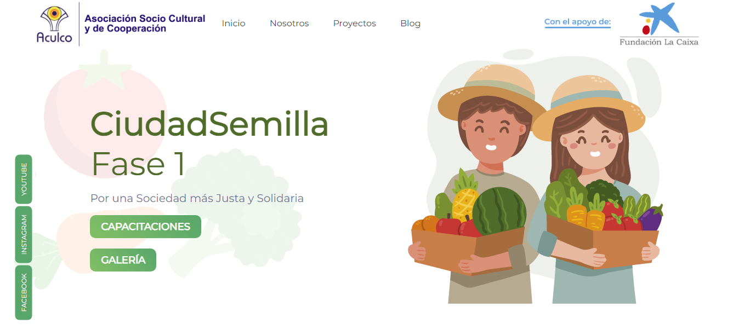
BLOG WEB
DISEÑO DE BLOG
ESTRUCTURA HTML
HOJA DE ESTILO CSS
NAVEGACIÓN Y BOTONES
ENCABEZADO Y METADATOS
CONTENIDO
MULTIMEDIA
ENLACES Y REFERENCIAS
TIPOGRAFÍAS
COLORES Y TEMA
ANIMACIONES

Slide 3
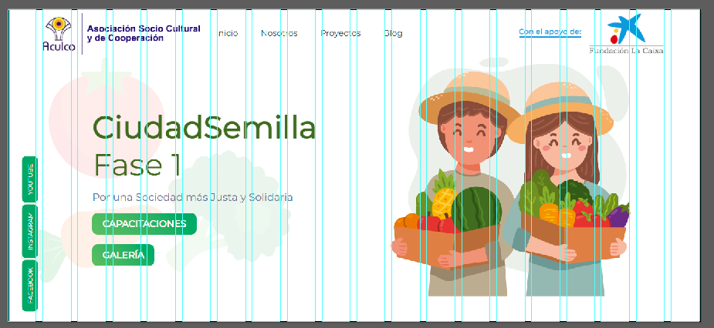
DISEÑO DE BLOG
Uso adecuado de márgenes y espaciado para mejorar la legibilidad.
Diseño visual equilibrado y atractivo.

Slide 4
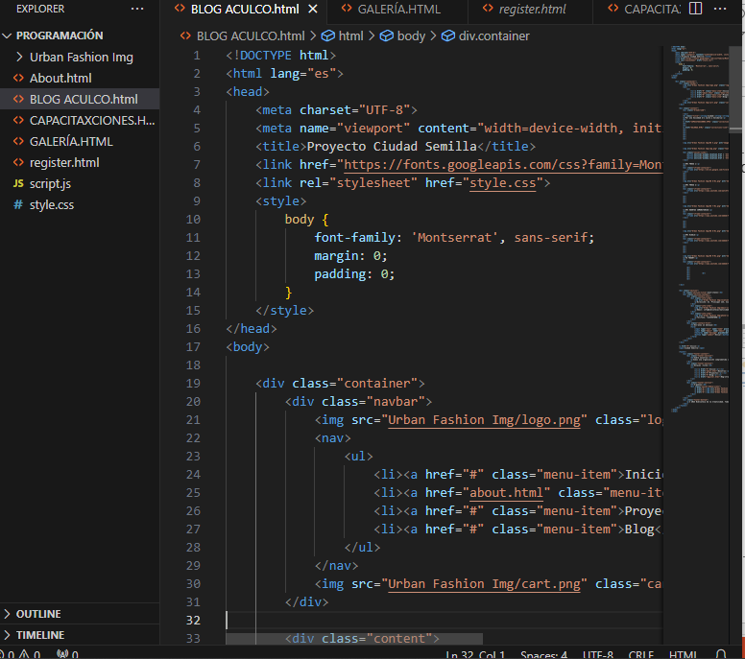
ESTRUCTURA HTML
Archivo HTML principal
Páginas adicionales (Capacitaciones y Galería.
Uso de etiquetas semánticas (header, nav, main, article, section, footer, etc.) para mejorar la accesibilidad y la estructura del documento.

Slide 5
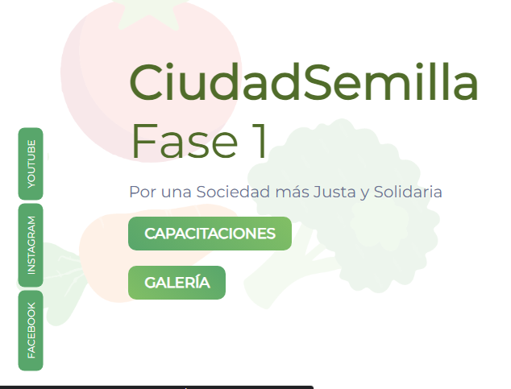
NAVEGACIÓN Y BOTONES
5 BOTONES con enlaces a páginas externas
CAPACITACIONES
GALERÍA
INSTAGRAM
FACEBOOK
TIJ TOK

Slide 6
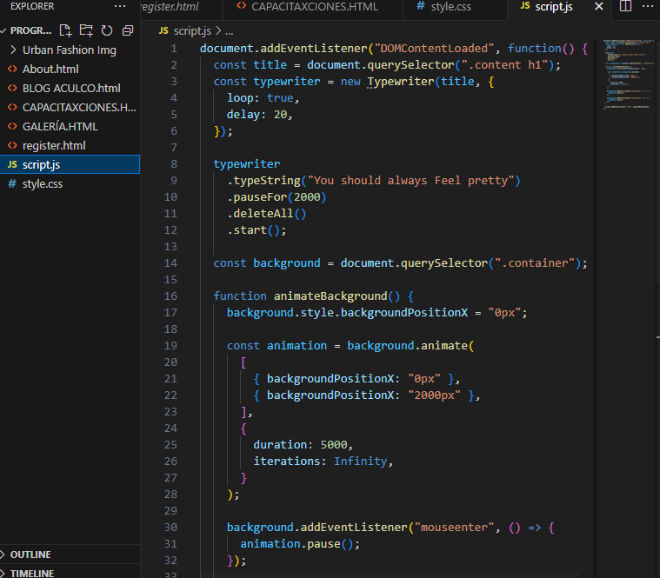
ENCABEZADO Y METADATOS
Etiquetas `<head>` con metadatos como título, descripción, y enlaces a hojas de estilo (CSS) y scripts (JavaScript)

Slide 7
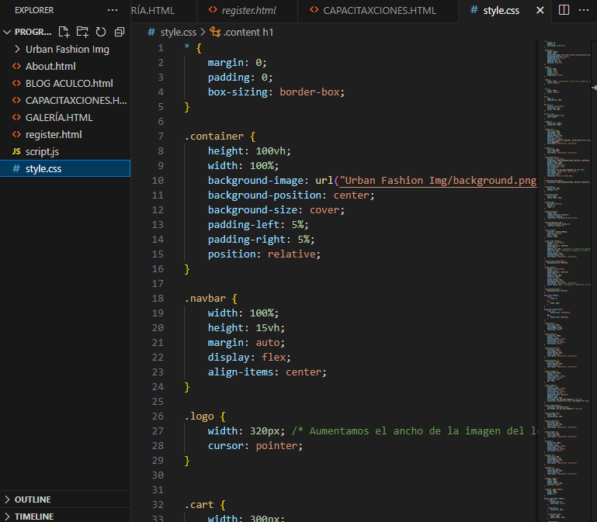
HOJA DE ESTILO CSS
Archivo CSS principal para aplicar estilos al contenido HTML.
Uso de clases, IDs y selectores para aplicar estilos de manera efectiva.

Slide 8
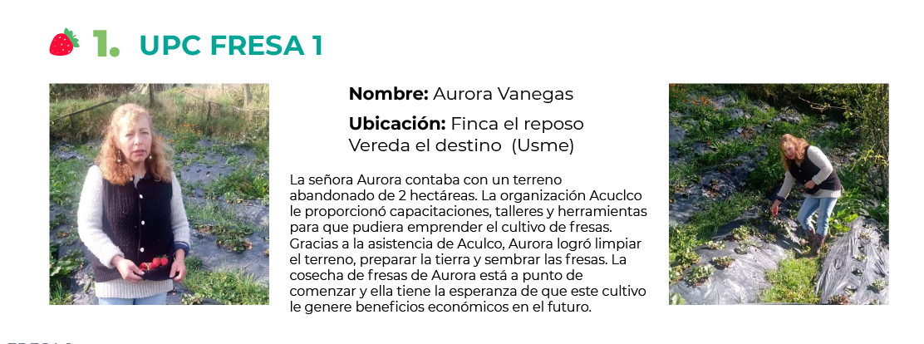
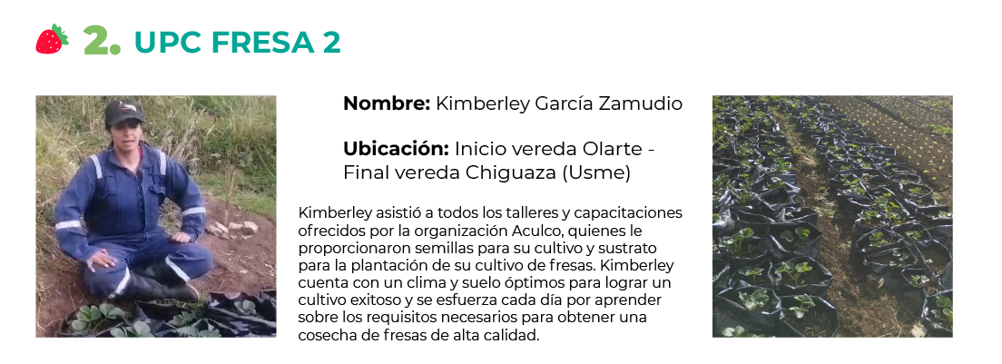
CONTENIDO
Estructura de contenido con secciones claras y organizadas.
Uso de etiquetas HTML adecuadas para el contenido (párrafos, listas, imágenes, etc.).

Slide 9
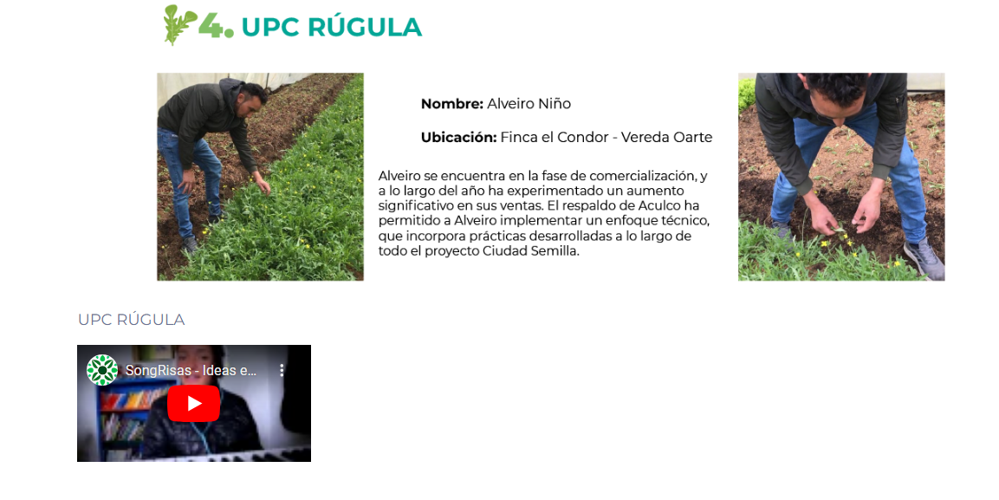
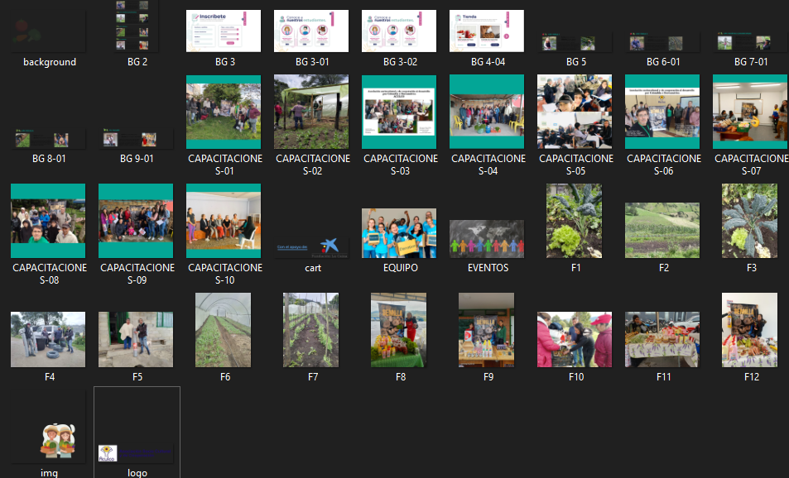
MULTIMEDIA
Integración de imágenes con etiquetas.
Incorporación de videos
(Aunque no se pudieron enlazar los videos, se desarrolló la etiqueta y estructura en el código HTML)

Slide 10
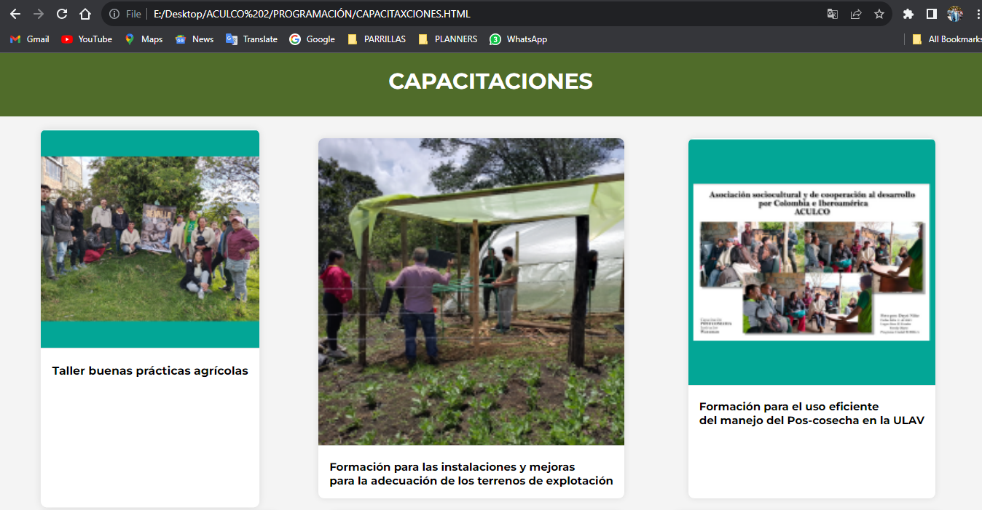
ENLACES Y REFERENCIAS (CAPACITACINES)
Uso de enlaces internos y externos para mejorar la navegación y la referencia.
Asegurar la coherencia de los enlaces.

Slide 11
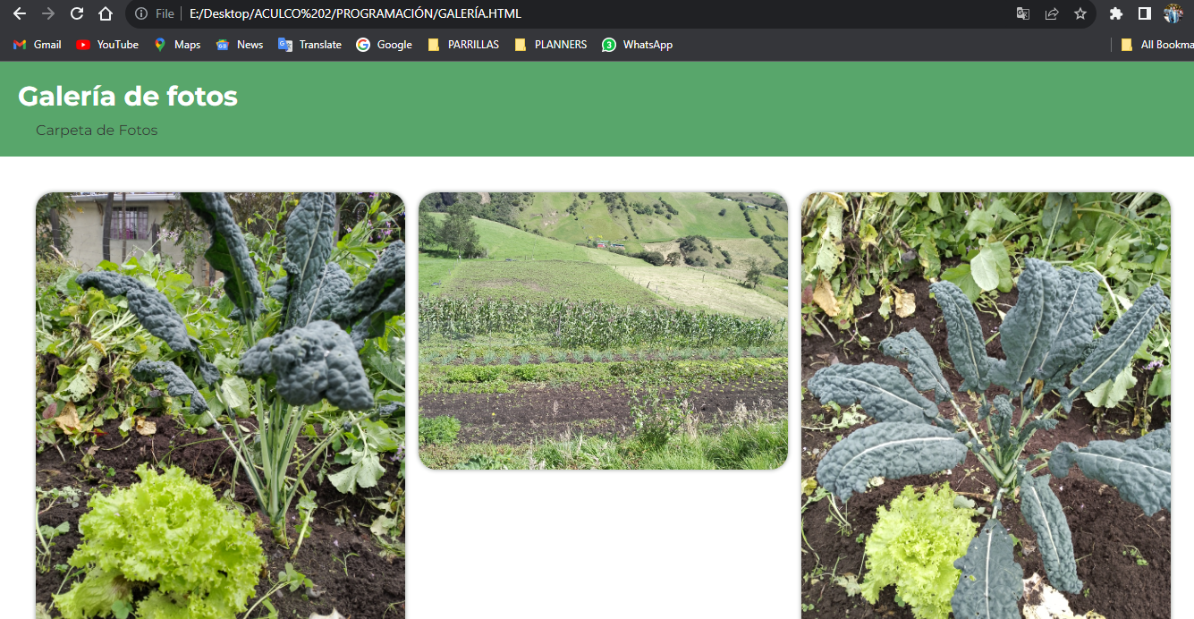
ENLACES Y REFERENCIAS (GALERÍA)
Uso de enlaces internos y externos para mejorar la navegación y la referencia.
Asegurar la coherencia de los enlaces.

Slide 12
COLORES
A B C D E F G H I J K L M N Ñ O P Q R S T U V W X Y Z
A B C D E F G H I J K L M N Ñ O P Q R S T U V W X Y Z
A b c d e f g h i j k l m n ñ o p q r s t u v w x y z
A b c d e f g h i j k l m n ñ o p q r s t u v w x y z
MONTSRRAT FONT FAMILY

Slide 13
COLORES Y TEMA

Slide 14
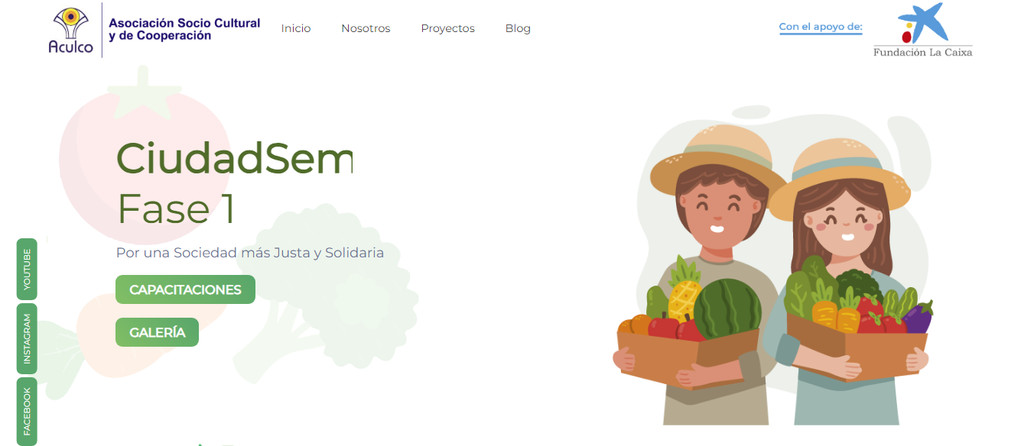
ANIMACIÓN
Se creó una animación para la pagina principal, que se reproduce cada vez que se actualiza la págna

Slide 15
INSTAGRAM

Slide 16
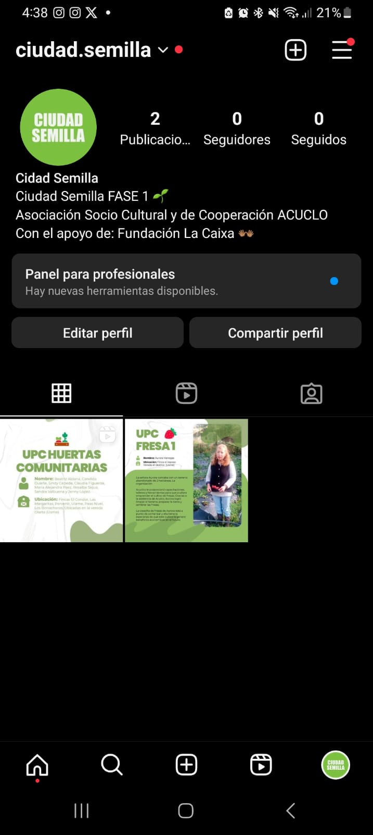
DESARROLLO DE PERFIL DE INSTAGRAM
CREACIÓN PERFIL DE INSTAGRAM
DISEÑO DE CONTENIDO
DISEÑO DE PORTADA PARA REELS
PUBLICACIÓN DE CONTENIDO
COPYS Y TEXTOS PARA ALCANCE

Slide 17
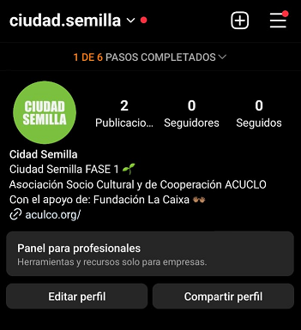
PERFIL DE INSTAGRAM
Foto de perfil atractiva y representativa.
Biografía informativa y atractiva.
Enlace a sitios web o recursos adicionales si es relevante.

Slide 18
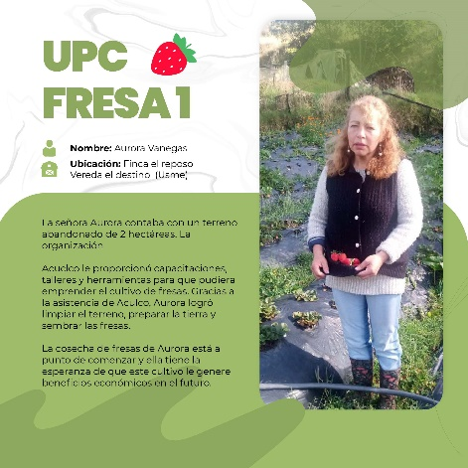
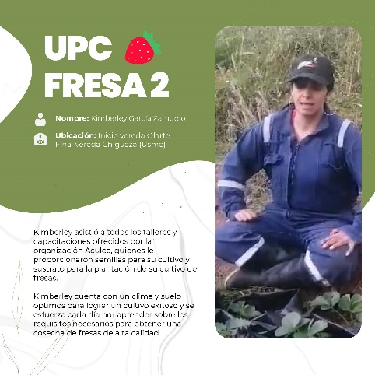

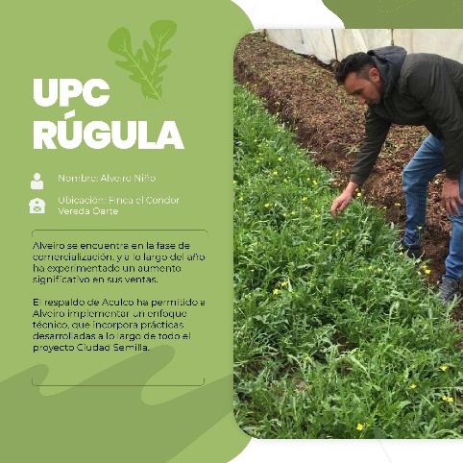
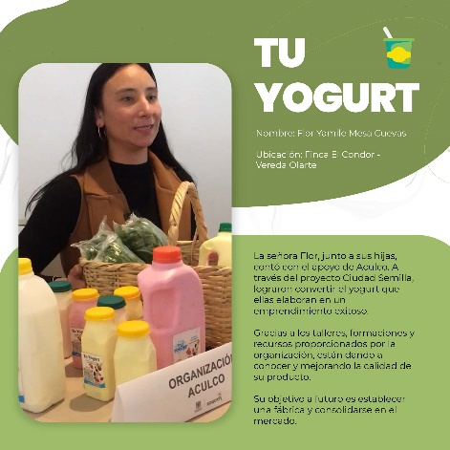
DISEÑO DE CONTENIDO
5 piezas de diseño (imágenes) que representen visualmente la marca o temática de la cuenta.
Descripciones cautivadoras y relevantes para cada publicación.

Slide 19





DISEÑO DE PORTADA PARA REELS
5 piezas de diseño (imágenes) que representen visualmente la temática de los reels publicados

Slide 20
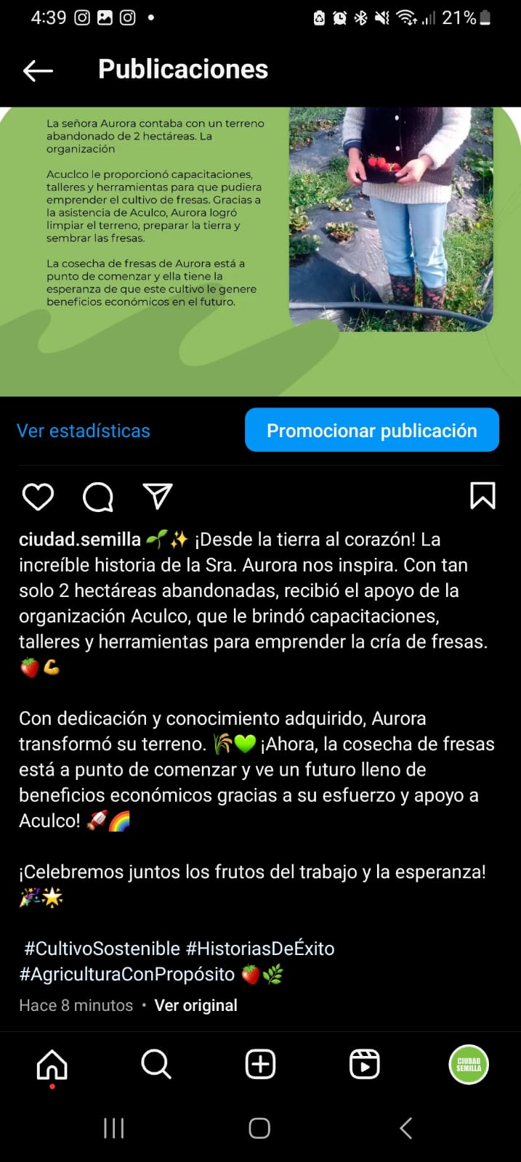
PUBLICACIÓN DE CONTENIDO TEXTOS Y # PARA ALCANCE

Slide 21
El resto del contenido se publica una vez se haya aprobado

Slide 22
TIK TOK

Slide 23
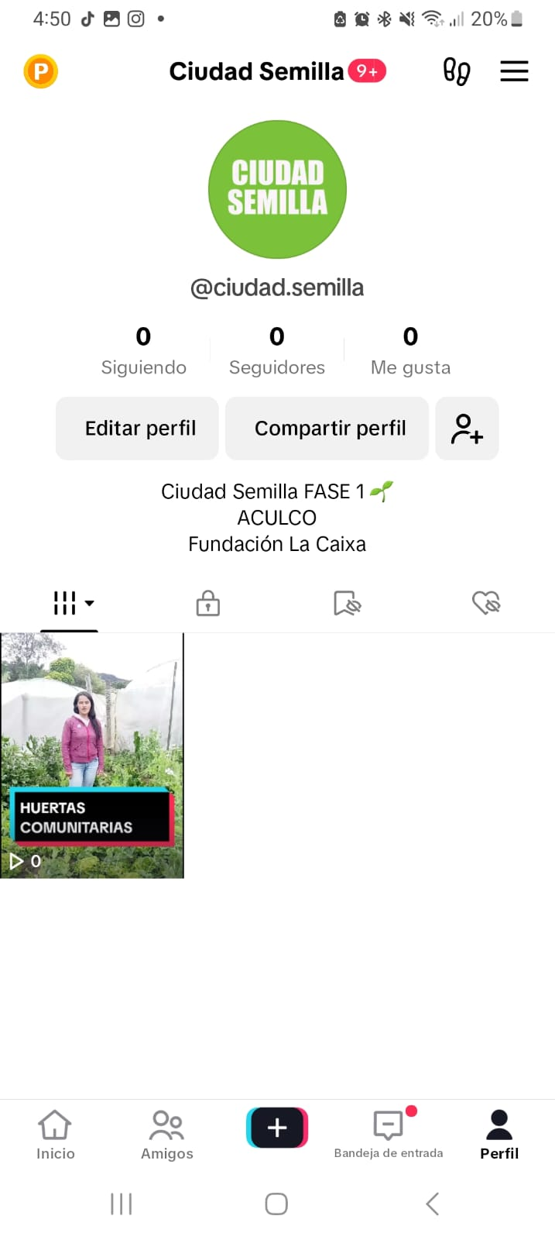
DESARROLLO DE PERFIL DE TIK TOK
PERFIL DE TIK TOK
EDICIÓN DE VIDEO
PUBLICACIÓN DE CONTENIDO
COPYS Y TEXTOS PARA ALCANCE

Slide 24
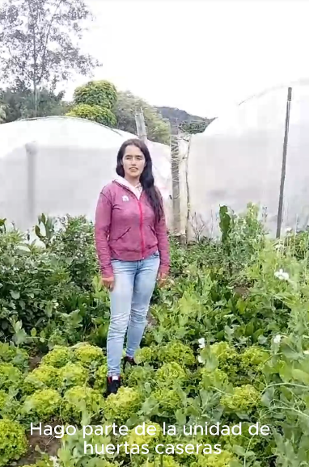
EDICIÓN DE VIDEOS
Limpieza de ruido de audio
Integración de subtitulos
Inclusion de música de fondo

Slide 25


CREACIÓN DE OUTRO FINAL
Creación de una cortinilla de cierre para los videos con logos de ACULCO y FUNDACIÓN LA CAIXA

Slide 26
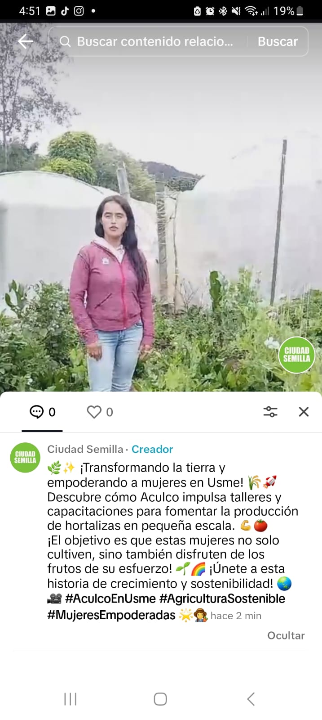
PUBLICACIÓN DE CONTENIDO TEXTOS Y # PARA ALCANCE

Slide 27
El resto del contenido se publica una vez se haya aprobado

Slide 28
Los documentos oficiales se entregan cuando se haya cancelado el valor de la cotización

